Slide 1
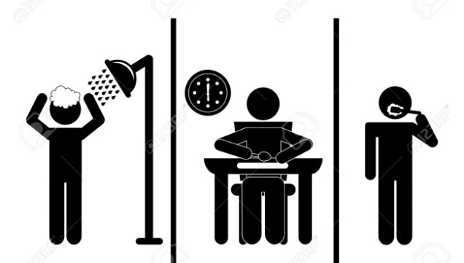
EXAMEN ORAL FINAL: ORIENTACIONES
Tipo: presentación individual, en vídeo para el 13/08
Duración: entre 2 y 3 minutos
Tema: Así es mi rutina:
Desarrollo:
Ponerse en la piel de un personaje y describir su vida: datos personales, aficiones, gustos, con quién vive, cómo es su rutina laboral (elegir cualquier ocupación, excepto ESTUDIANTE), cómo es su rutina (hora de levantarse, desayuno, comidas, actividades generales, descanso y etc). Durante la grabación: hablar en primera persona (YO) y mirando a la cámara, sin utilizar ningún texto escrito.
Se puede consultar el ejercicio auditivo del cuadernillo sobre la rutina de varios jóvenes hispanohablantes.
Fíjense en la utilización de los verbos irregulares del presente.
Grabación y envío del archivo:
Abrir www.flipgrid.com o bajar en el móvil la aplicación Flip Grid e inserir el código 4eb7fe (password espanhol2018) para grabar el video.
o
- Subirlo a la carpeta indicada en Moodle (upload).
Aspectos que se evaluarán:
Pronunciación, fluidez, vocabulario y gramática

